Slide 1
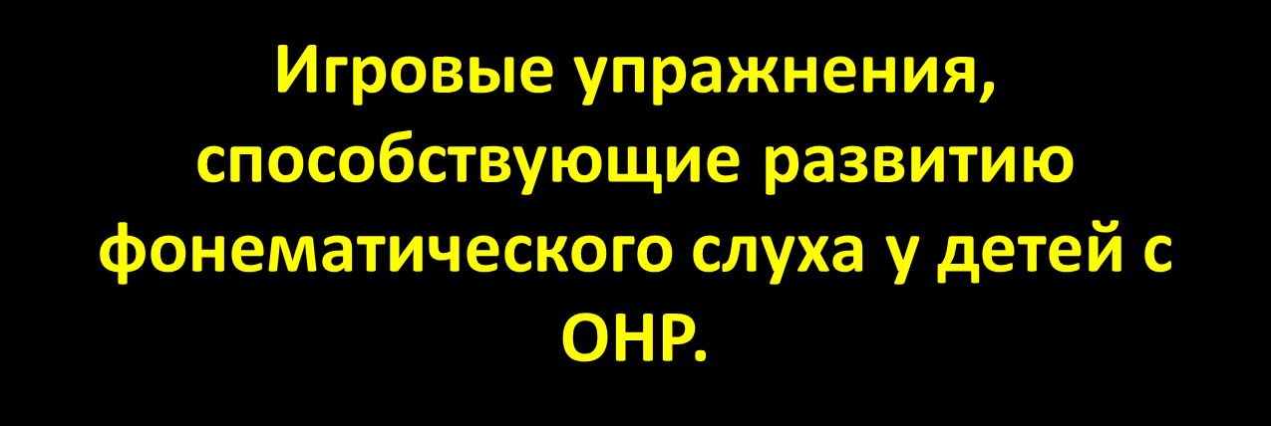
Муниципальное бюджетное дошкольное образовательное учреждение № 104г. Мурманска
Учитель – логопед
Глоба Т. Н.

Slide 2


Определи место звука [Т] в словах.

Slide 3




ПРОВЕРЬ

Slide 4



В какой части слова звучит [Т]?
ПРОВЕРЬ

Slide 5
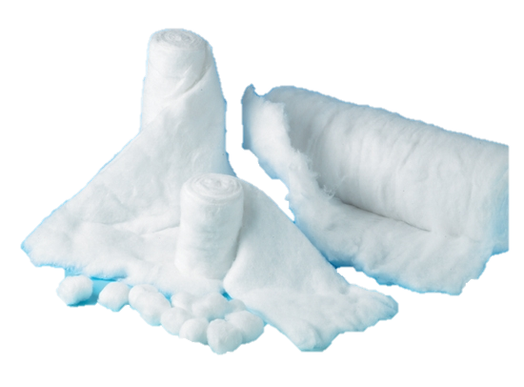

В какой части слова звучит [Т]?
ПРОВЕРЬ

Slide 6
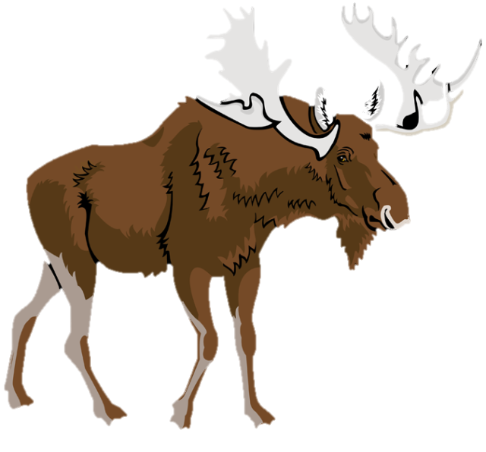

В какой части слова звучит [Т]?

Slide 7


В какой части слова звучит [Т]?

Slide 8

В какой части слова звучит [Т]?

Slide 9
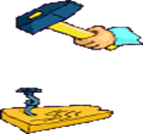
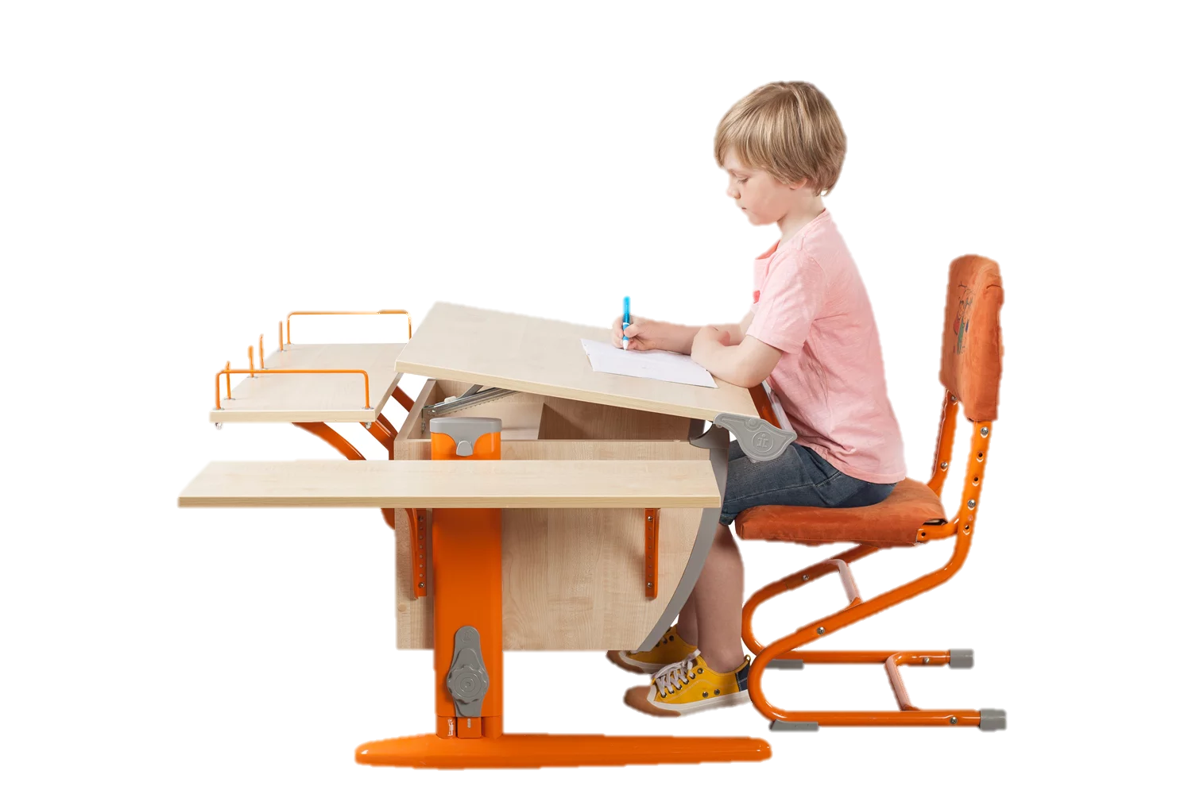

В какой части слова звучит [Т]?

Slide 10



В какой части слова звучит [Т]?
ПРОВЕРЬ

Slide 11



В какой части слова звучит [Т]?

Slide 12


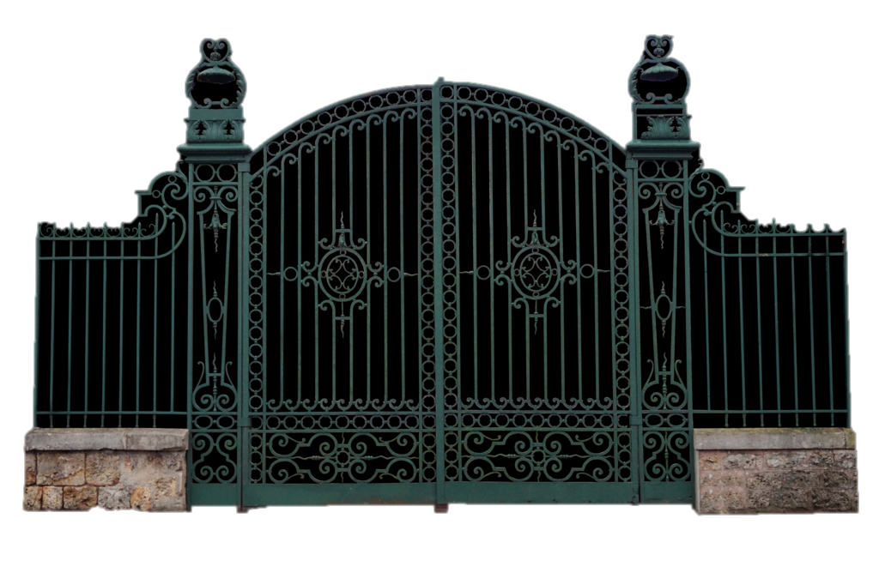
http://pluspng.com/img-png/gate-png-gate-png-ris-by-jean52-1024.png

Slide 13
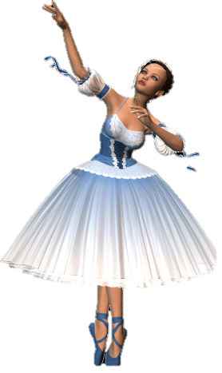
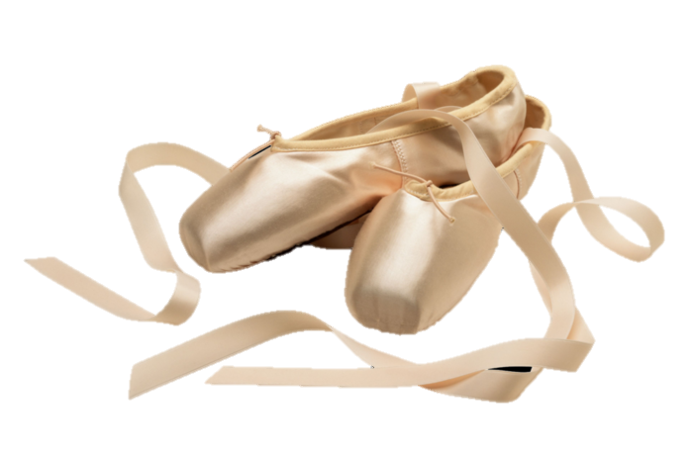
В какой части слова звучит [Т]?

Slide 14

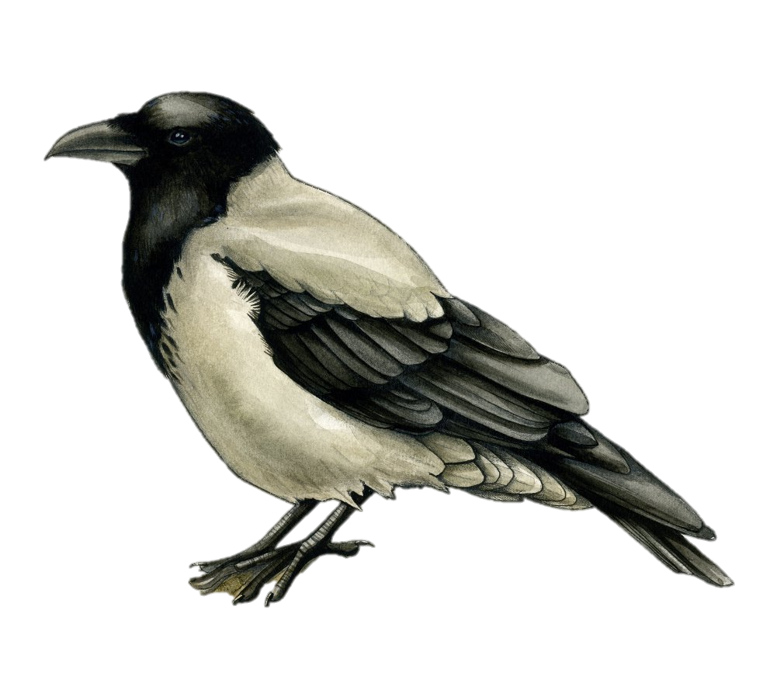

Slide 15


Slide 16



Slide 17
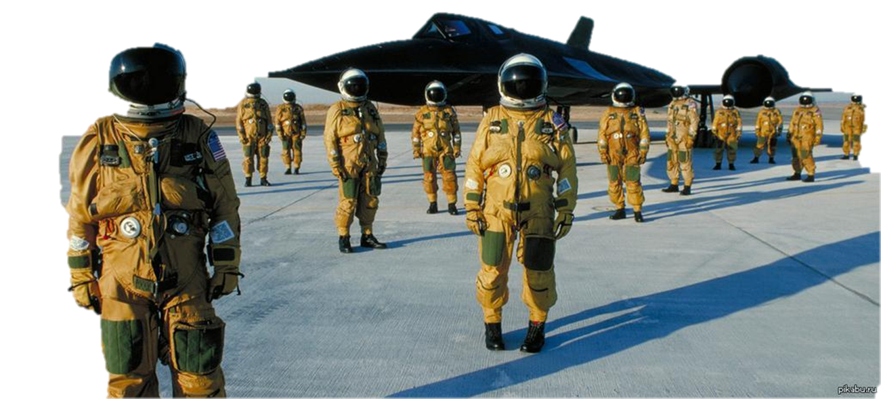
ПРОВЕРЬ

Slide 18

МОЛОДЕЦ !

